Slide 1
Игра «Паучье дупло»
Выполнил: Агапов Антон

Slide 2
Цель и задачи проекта
Цель - создать 3D игру шутер от первого лица.
Для достижения поставленной цели необходимо выполнить следующие задачи:
1) Написать движок игры:
1.1) Написать алгоритм RayCasting для прорисовки стен по заданной карте;
1.2) Уменьшить размер блока стены коэффициентом сжатия;
1.3) Добавить текстуры для стен, пола и потолка;
1.5) Добавить коллизию стен и игрока (стены твёрдые);
1.6) Добавить классы с оружием и прорисовку оружия на экране;
1.7) Добавить прорисовку лазера при выстреле;
1.8) Добавить врагов
2) Сделать главный экран для игры;
3) Нарисовать карты уровней, которые будут запускаться с помощью движка. Добавить запуск этих карт в игру.

Slide 3
Реализация проекта
3D эффект достигается технологией Raycasting. Для того чтобы добавить врагов в игру необходимо написать алгоритм прорисовки спрайта. Если спрайт находится за стеной, то – убрать прорисовку. Алгоритм написан так, что при осмотре с разных сторон враги-спрайты имели разные текстуры (вид сбоку, спереди, сзади). Враги имеют ИИ: они могут перемещаться по карте, а когда увидят игрока, то будут либо атаковать, либо убегать. Атаковать - если здоровья у врага много или рядом много союзников. Иначе нужно убегать. На карте добавлены кнопки. Каждая кнопка кодироваться с помощью цвета, обозначающего её на карте-изображении.
В игре 3 вида оружия, 3 вида врагов и 4 уровня.

Slide 4
Используемые библиотеки
1. Библиотека pygame
2. Библиотека numpy
3. Библиотека numba
4. Библиотека sys
5. Библиотека os
6. Библиотека PIL
7. Библиотека random

Slide 5
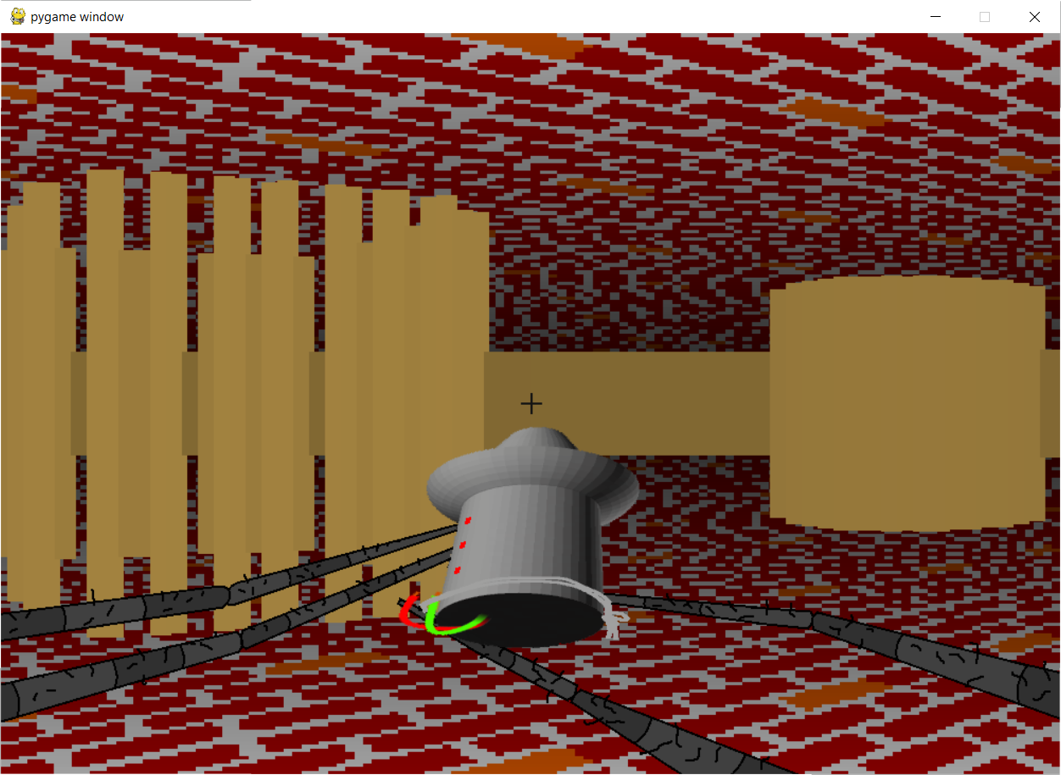
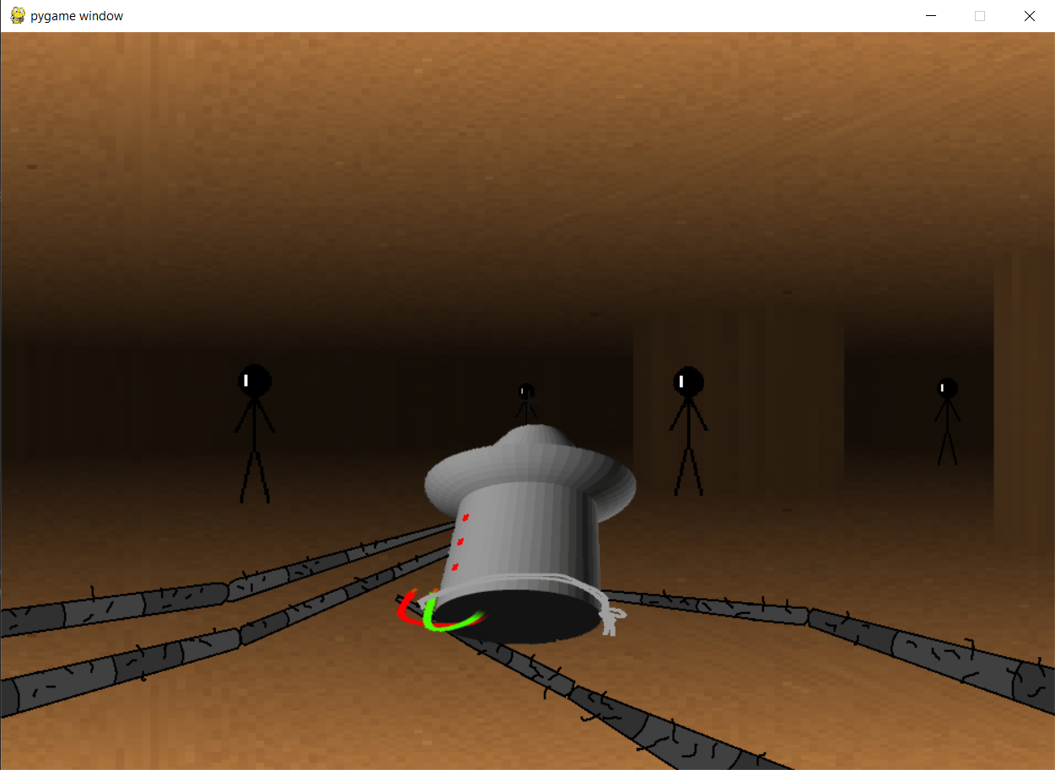
Разработка движка
Рис.1 – Кадр теста во время разработки движка. Работает текстурирование пола, прорисовка стен, прорисовка оружия и выстрела лазера.
Рис.2 – Кадр более позднего теста во время разработки движка. Добавилось текстурирование стен и прорисовка врагов с разных сторон с анимацией движения (они тогда ещё стояли на месте). У врагов тестовые спрайты.

Slide 6
Игровой процесс

Slide 7
Заключение

Slide 8
Спасибо за внимание!

